Slide 1
Sosyolojiye Giriş
SOS 109
Aile ve Mahrem İlişkiler

Slide 2
AİLELER VE MAHREM İLİŞKİLER
Aşk ve romantik serüvenler
İnsanlar neden aşık olurlar?
Aşk iki kişinin birbiri için hissettiği karşılıklı ve fiziksel bir bağlılığı dışa vurur.
Sonsuza dek ? Doğal?
Aşk, evrensel insan duygularından doğan bir deneyim.
Aşk ile başlayan ilişki ile eşleşikliğe başlama, evlenme… dünyanın her yerinde aynı mıdır?

Slide 3
Boswell 'modern endüstri kültürünün aşka örtük bir saplantısının' bulunduğundan oldukça haklı olarak söz eder:
“ Bu 'aşk denizine' dalmış olan kimseler onu sorgulamasız kabul etme eğilimindedirler. . . 'Bir adamın amacının bir kadını sevmek olduğu ve bir kadının amacının da bir adamı sevmek olduğu' iddiasına ki bu Batı'da tartışmasızdır modern-öncesi yada sanayileşmemiş çağdaş kültürlerin pek azı katılırdı. Çoğu zaman çoğu yerdeki pek çok insan bunu insansal değerin çok yetersiz bir ölçüsü diye görürdü! Boswell, 1995: xix )”

Slide 4
Temel Kavramlar
Aile, akraba bağlantılarıyla doğrudan doğruya bağlanan, yetişkin üyelerin çocuklara bakma sorumluluğunu üstlendiği bir insanlar topluluğudur.
Akrabalık bağları bireyler arasında evlilik yoluyla ya da kan bağlarını (anneler, babalar, kardeşler, çocuklar, v.b.) bağlayan soy dizileri yoluyla kurulan bağlardır.
Ailede evlilik ve kan bağı, hem anne-babanın çocuklarına karşı sorumluluklarını hem de eşlerin birbirlerine karşı yükümlülüklerini garanti altına alır. Bu görevleri yerine getiren aile gelecek açısından başarılı olur.
Ailenin iki boyutu.

Slide 5
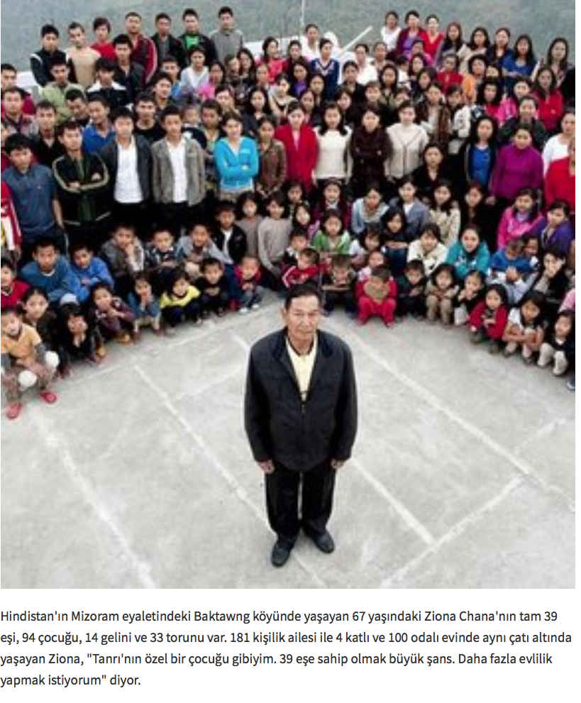
EVLİLİK

Slide 6
Ailenin işlevi
Murdock’a göre ailenin dört temel işlevi vardır:
Cinsel ilişkileri düzenleme; seks, mahrem ilişkilerin düzenlenmesi
Ekonomik dayanışma; cinslere dayalı iş bölümü, biyolojik farklılıklara göre
Üreme; küçük ailenin toplumdaki en temel fonksiyonu topluma yeni çocuklar vermektir.
Toplumsallaşma; çocukları yetiştirmek ve içindeki yaşadıkları topluma uygun hale getirmek

Slide 7
Geleneksel Geniş Aile: Köy, eski tarım ailesi kavramları ile de tanınır. Büyükanne, babalar, amcalar, halalar, torunlar yer alır. Aile akrabalık bağları çok kuvvetlidir. Gelenek ve göreneklere bağlılık temel kuraldır. Genellikle geçimini tarımdan sağlayan kırsal bölgelerde yaygındır. Bazı toplumlarda anne akrabalığı, bazılarında ise baba soyunun üstünlüğü önemlidir. En yaşlı üye ailenin reisidir.
Birleşik Aile Ana baba, erkek çocuklarla evlenmemiş kızlar ve evlenen oğulların eşleri ve çocuklarından oluşur. En yaşlı erkek otoritedir, mülkiyet ortaktır. Hindistan’da yaygın olan aile tipidir.
Kök Aile Frederic Le Play. Ana baba çocuklar ve evlenmiş en büyük oğul ve onun ailesinden meydana gelir. Baba ailenin reisidir. Baba ölünce sorumluluk evli büyük oğula geçer. Aile bir arada oturur, diğer kardeşler evleninceye kadar büyük oğula bağlı kalır.
Çekirdek Aile: Tarımdan endüstriyel yaşama geçme, getirdiği değişikliklerle zamanla ailenin küçülmesine, çekirdek bir yapıya dönüşmesine neden olmuştur.
Parsons, izole olmuş çekirdek aile
Modifiye olmuş geniş aile, E. Litwak, aile küçülmüştür ama geleneksel aile ilişkileri modern kent toplumunda da geçerlidir. Üniversiteye giden gençler, evden erken ayrılma ama ebeveynlerin çocuklarına yardım etmesi… ilişkileri kuvvetlendirir.

Slide 8
Evlilik Biçimleri ve Analizi
Küçük veya geniş aile gibi tasniflerin dışında kendi içlerinde farklılaştığını söylemek mümkündür. 5 temel kategori içinde incelenir:
Eş sayısı
Grup ilişkileri
Çiftlerin yerleşim yeri
Otorite ilişkileri
Soy ve secere ilişkileri

Slide 11
Aile içi eşitsizlik
İş
Ev işi
Mahrem İlişkilerde Şiddet
Boşanma ve ayrılık

